Slide 1

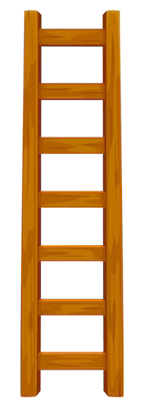


Escaleras y Toboganes
 |  |  |  |  |  |  |  |  | Fin
Inicio

